Slide 1
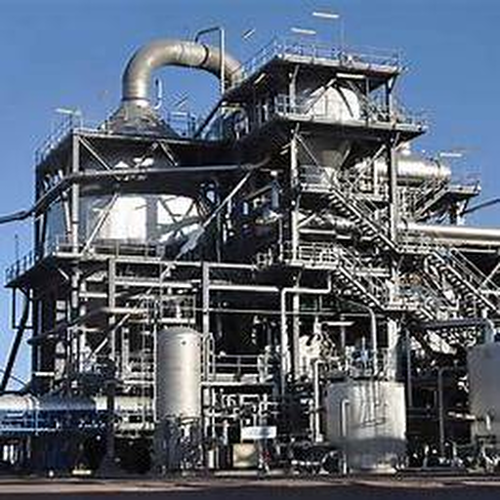
Sensor Virtual Inteligente
Una herramienta para decidir antes de que el sensor falle
Presentación de negocio para mejorar, producción y mantenimiento.
De un proyecto de ML a una pantalla útil para operación.
01
DEMO NEGOCIO · SENSOR VIRTUAL LT411

Slide 2
01. EL PROBLEMA: CUANDO UNA MEDIDA YA NO ES FIABLE
En planta se decide con datos. Si un sensor crítico empieza a medir mal, la pantalla puede seguir pareciendo normal.
El problema no es solo que el sensor falle. El riesgo real es tomar decisiones tarde o sobre una señal equivocada.
Ejemplo operativo
• El nivel parece estable.
• El proceso cambia.
• El control sigue actuando.
• El problema aparece cuando ya es tarde.
Para un director de planta, esto se traduce en incertidumbre operativa.
02
DEMO NEGOCIO · SENSOR VIRTUAL LT411

Slide 3
02. EL COSTE DE LLEGAR TARDE
Un sensor degradado no siempre dispara una alarma clara. Muchas veces solo genera pequeñas decisiones incorrectas durante horas.
Producción
Calidad
Mantenimiento
Dirección
Paradas, ajustes manuales y pérdida de estabilidad.
Nivel fuera de rango y producto menos consistente.
Intervención reactiva en lugar de planificada.
Menos visibilidad sobre el riesgo real de la planta.
La oportunidad: añadir una señal de confianza antes de decidir.
03
DEMO NEGOCIO · SENSOR VIRTUAL LT411

Slide 4
03. LA SOLUCIÓN: UN SEGUNDO PUNTO DE VISTA
El sensor virtual estima cuál debería ser el nivel usando el resto de señales del proceso.
Sensor real
Datos de planta
Modelo ML
Alerta útil
LT411 medido
presión · vapor · vacío
nivel esperado
divergencia sostenida
No sustituye al operador. Le da una referencia adicional para decidir con más contexto.
04
DEMO NEGOCIO · SENSOR VIRTUAL LT411

Slide 5
04. QUÉ VENDE LA HERRAMIENTA
No se vende “un modelo”. Se vende una forma de reducir incertidumbre en sensores críticos.
1
10 s
RF
3,76
señal clara de confianza
lectura histórica reproducible
modelo actual del prototipo
MAE validación
Valor para dirección de planta
Convertir señales dispersas en una lectura operativa: “el sensor real sigue siendo creíble” o “hay que revisar”.
05
DEMO NEGOCIO · SENSOR VIRTUAL LT411

Slide 6
05. USUARIOS: QUIÉN LA USARÍA Y PARA QUÉ
La app está pensada para gente que necesita decidir rápido, no para revisar notebooks.
Director de planta
Jefe de turno
Ver riesgo operativo y priorizar acciones.
Detectar si una señal deja de ser coherente.
Mantenimiento
Ingeniería
Planificar revisión antes de intervenir tarde.
Escalar la lógica a otros sensores críticos.
Mensaje clave: misma lógica, distintos perfiles de decisión.
06
DEMO NEGOCIO · SENSOR VIRTUAL LT411

Slide 7
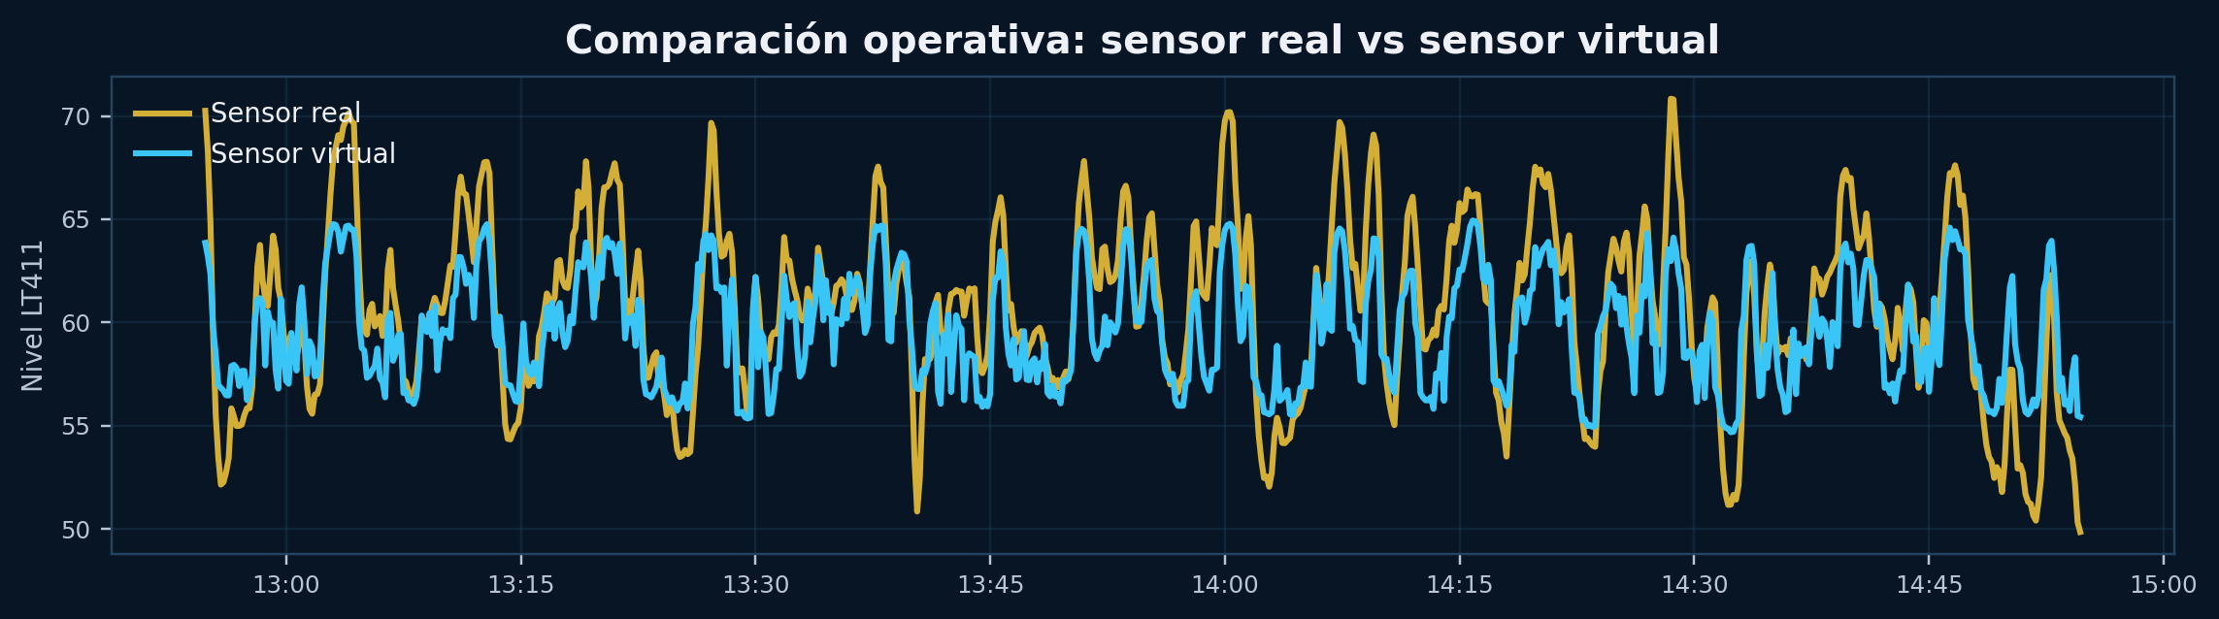
06. CÓMO FUNCIONA EN LA PANTALLA
La demo convierte el modelo en una lectura simple: señal real, señal virtual, diferencia y alerta.
1
Elegir escenario
2
Ver real vs virtual
3
Ajustar umbral
4
Observar alerta
El usuario final no ve las 222 variables. Ve una decisión: confianza o revisión.
07
DEMO NEGOCIO · SENSOR VIRTUAL LT411

Slide 8
07. EVIDENCIA DEL PROTOTIPO
La herramienta no es una maqueta vacía. Usa los datos, el modelo y la lógica de alerta del proyecto.
7
222
3,76
10 s
CSV reales integrados
variables predictoras
MAE en validación
simulación histórica
Lectura honesta
Es un prototipo funcional y reproducible. Todavía no es un sistema industrial certificado ni conectado a PLC/SCADA.
08
DEMO NEGOCIO · SENSOR VIRTUAL LT411

Slide 9
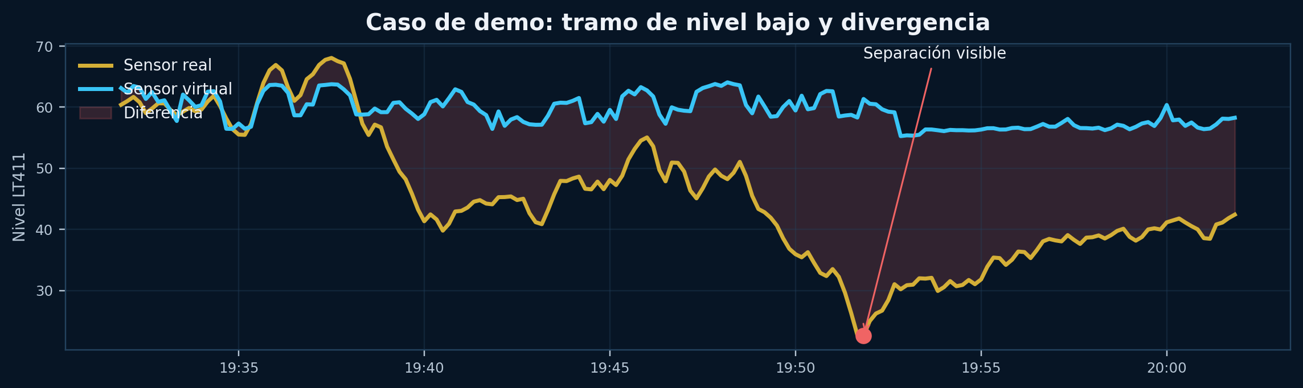
08. CASO PRÁCTICO: CUANDO LAS SEÑALES SE SEPARAN
La app permite observar cuándo el sensor real se aleja del nivel esperado por el sensor virtual.
Qué debe mirar dirección
• Separación entre líneas.
• Persistencia en el tiempo.
• Impacto sobre decisiones.
• Necesidad de revisión.
Este tramo no es un fallo formalmente etiquetado. Sirve para demostrar la lógica de divergencia.
09
DEMO NEGOCIO · SENSOR VIRTUAL LT411

Slide 10
09. IMPACTO DE NEGOCIO: DÓNDE SE GANA VALOR
El retorno no se promete con una cifra inventada. Se mide contra eventos reales: paradas, reproceso, calidad e intervenciones.
Menos incertidumbre
Mejor prioridad
Mejor lectura del estado real del proceso.
Mantenimiento actúa con una señal objetiva.
Menor reacción tardía
Escalabilidad
La alerta sostenida evita depender de una desviación puntual.
La misma arquitectura puede aplicarse a otros sensores.
ROI práctico = coste de incidencias evitadas − coste de mantener el sistema.
10
DEMO NEGOCIO · SENSOR VIRTUAL LT411

Slide 11
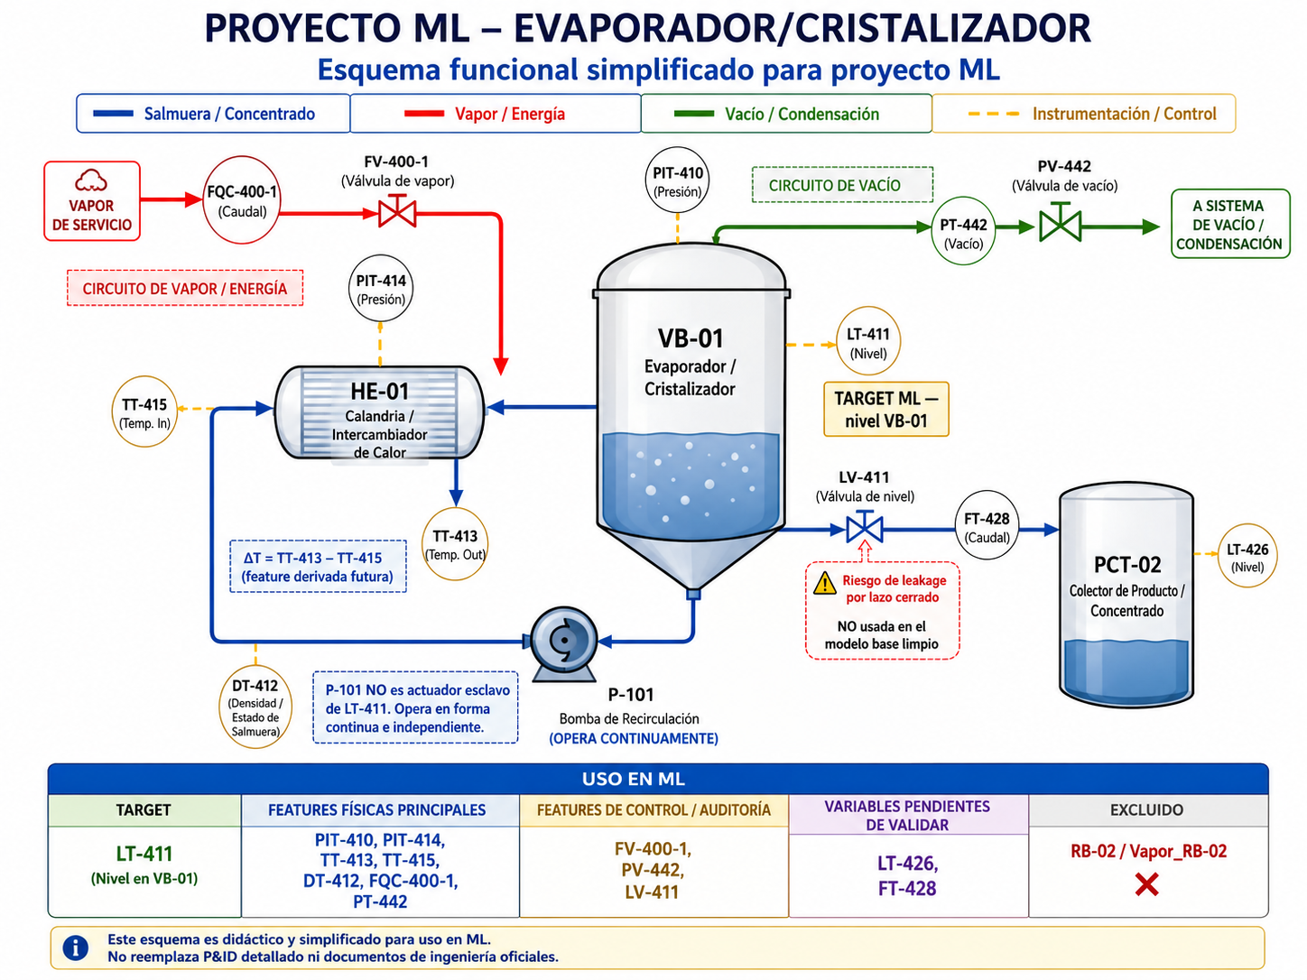
10. ESCALABILIDAD: DE UN SENSOR A UNA FAMILIA DE ALERTAS
El valor comercial crece cuando la lógica se reutiliza en sensores críticos de planta.
Siguientes candidatos
• Presiones críticas.
• Caudales de alimentación.
• Vacío de proceso.
• Temperaturas de intercambio.
• Densidad o calidad indirecta.
No es una app aislada: es una arquitectura replicable.
11
DEMO NEGOCIO · SENSOR VIRTUAL LT411

Slide 12
11. IMPLANTACIÓN REAL: QUÉ FALTARÍA PARA PRODUCCIÓN
Para pasar de demo a planta real, el proyecto necesita validación operativa y conexión con el proceso.
1
Más histórico
2
Validación
3
Integración
4
Gobierno
campañas reales y eventos etiquetados
contraste con operación y mantenimiento
SCADA / historian / dashboard
revisión periódica del modelo y alarmas
Riesgo controlado: empezar como herramienta de apoyo, no como automatismo de control.
12
DEMO NEGOCIO · SENSOR VIRTUAL LT411

Slide 13
Ahora veremos cómo funciona la herramienta en un caso real.
Abrimos Streamlit y observamos la comparación entre sensor real, sensor virtual, residual y alerta sostenida.
Demo · Sensor Virtual LT411 para dirección de planta
13
DEMO NEGOCIO · SENSOR VIRTUAL LT411

